Slide 2
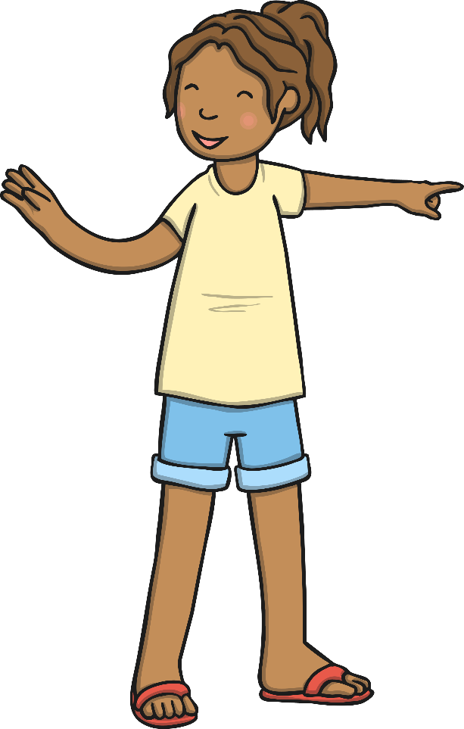
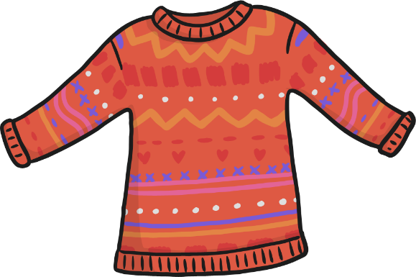
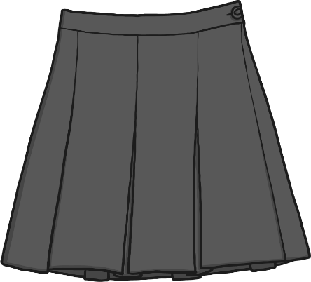
Cad a cheannaigh Aoife sa siopa éadaí?
Cheannaigh Aoife geansaí agus sciorta sa siopa éadaí.

Slide 3
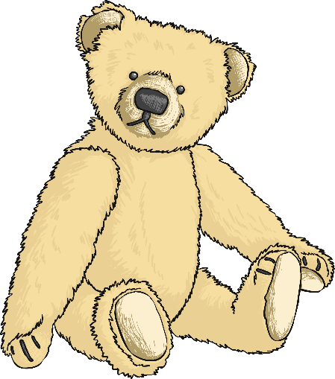
Cad a cheannaigh Aoife sa siopa bréagán?
Cheannaigh Aoife teidí agus bábóg sa siopa bréagán.

Slide 4
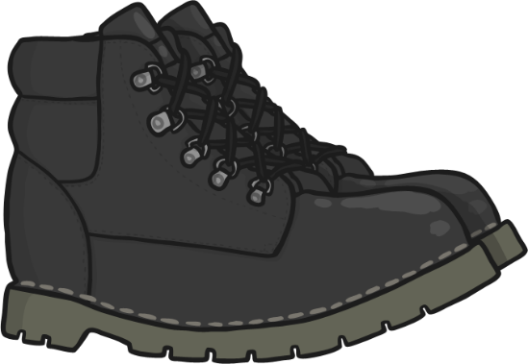
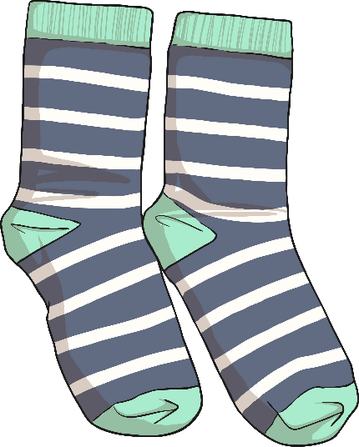
Cad a cheannaigh Aoife sa siopa bróg?
Cheannaigh Aoife stocaí agus buataisí sa siopa bróg.

Slide 5
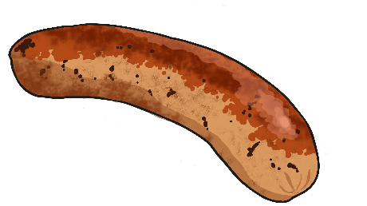
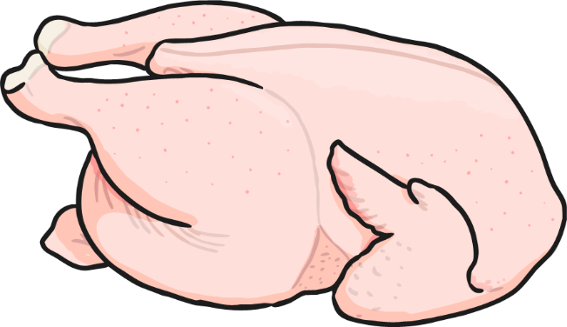
Cad a cheannaigh Aoife sa siopa búistéara?
Cheannaigh Aoife ispíní agus sicín sa siopa búistéara.

Slide 6
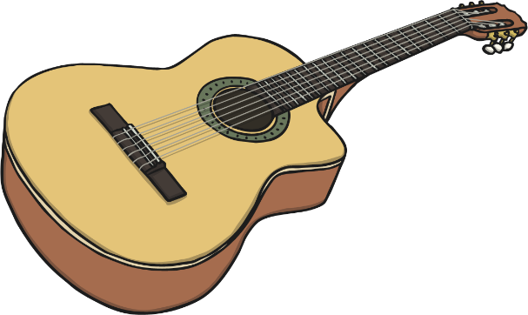
Cad a cheannaigh Aoife sa siopa ceoil?
Cheannaigh Aoife giotár agus póstaer sa siopa ceoil.

Slide 7
Cad a cheannaigh Aoife sa siopa bláthanna?
Cheannaigh Aoife bláthanna agus vása sa siopa bláthanna.

Slide 8
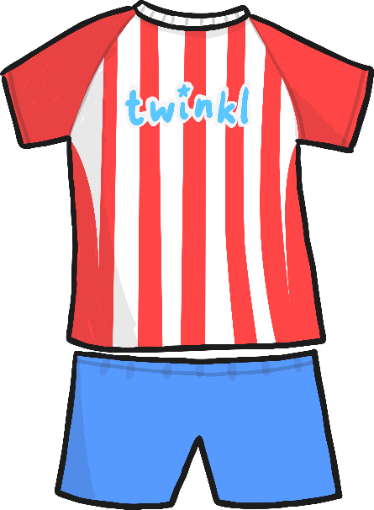
Cad a cheannaigh Aoife sa siopa spóirt?
Cheannaigh Aoife liathróid agus geansaí peile sa siopa spóirt.

Slide 9
Cad a cheannaigh Aoife sa siopa grósaera?
Cheannaigh Aoife bainne agus barra seacláide sa siopa grósaera.

Slide 10
Cad a cheannaigh Aoife sa siopa báicéara?
Cheannaigh Aoife cáca milis agus arán sa siopa báicéara.

Slide 11
Cad a cheannaigh Aoife sa siopa glasraí agus torthaí?
Cheannaigh Aoife oráiste agus leitís sa siopa glasraí agus torthaí.

